Slide 1

estrutura de dados
http://www.portal.ifba.edu.br/santoantonio
Prof. George Pacheco Pinto

Slide 2
Agenda
Listas Lineares
Listas sequenciais

Slide 3
listas lineares
É um conjunto de dados dispostos e/ou acessíveis em uma sequência determinada.
Pode possuir uma ordem intrínseca (Lista Ordenada) ou não.
Pode ocupar espaços de memória fisicamente consecutivos, espelhando a sua ordem, ou não.
Se os dados estiverem dispersos fisicamente, para que este conjunto seja uma lista, ele deve possuir operações e informações adicionais que permitam que seja tratado como tal (Lista Encadeada).

Slide 4
listas lineares
Definição: sequência de zero ou mais elementos a1,a2, ...,an sendo
ai elementos de um mesmo tipo
n o tamanho da lista linear
Sua propriedade fundamental refere-se a posição relativa dos itens, então
Se n=0 dizemos que a lista está vazia, senão
a1 é o primeiro elemento da lista
an é o último elemento da lista
ai precede ai+1 (e ai sucede ai-1)
ai é dito estar na i-ésima posição da lista

Slide 5
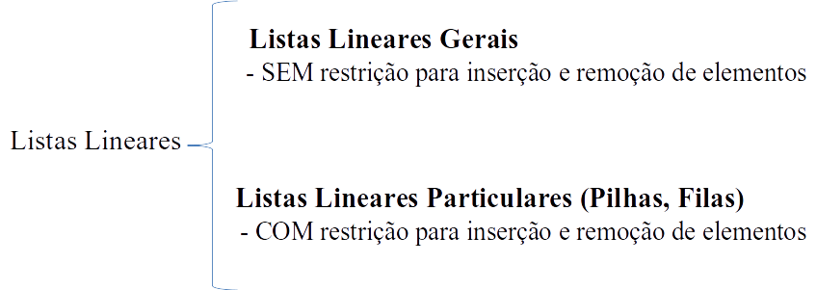
listas lineares
Classificação quanto a forma de inserção

Slide 6


listas lineares
Listas lineares gerais:
A inclusão e remoção de elementos pode ser realizada em qualquer posição da lista. Essas listas não apresentam nenhuma restrição de acesso
Casos particulares de listas:
Pilha: Inserções e remoções são realizadas em apenas um extremo (topo);
Fila: inserções realizadas em um extremo (fim) e remoções em outro (início).

Slide 7
listas lineares
Classificação quanto à alocação de memória
Alocação estática: o espaço de memória é alocado no momento da compilação do programa. É necessário definir o número máximo de elementos que a lista irá possuir.
Alocação dinâmica: o espaço de memória é alocado em tempo de execução. A lista cresce à medida que novos elementos são armazenados, e diminui à medida que elementos são removidos.

Slide 8
Listas lineares
Classificação quanto a forma de acesso aos elementos:
Acesso sequencial: os elementos são armazenados de forma consecutiva na memória (como em um array ou vetor). A posição de um elemento pode ser facilmente obtida a partir do início da lista.
Acesso encadeado: cada elemento pode estar em uma área distinta da memória, não necessariamente consecutivas. É necessário que cada elemento da lista armazene, além da sua informação, o endereço de memória onde se encontra o próximo elemento. Para acessar um elemento, é preciso percorrer todos os seus antecessores na lista.

Slide 9
listas lineares
Para criar um TAD Lista, é necessário definir um conjunto de operações sobre os objetos do tipo Lista.
O conjunto de operações a ser definido depende de cada aplicação, não existindo um conjunto de operações que seja adequado a todas as aplicações.

Slide 10
listas lineares - operações usuais
Iniciar/Criar uma lista linear vazia
Inserir um novo elemento após o i-ésimo elemento
Retirar i-ésimo elemento
Buscar o i-ésimo elemento
Combinar duas ou mais listas em uma lista única
Dividir uma lista em duas ou mais listas
Fazer uma cópia da lista
Ordenar os itens da lista em ordem crescente ou decrescente

Slide 11
implementação do tad lista
Tipos de Implementação:
Através de vetores – listas estáticas
Através de apontadores ou ponteiros – listas dinâmicas
Em qualquer uma das implementações, deve-se:
Definir os Dados
Definir as Operações

Slide 12
tad lista - operações básicas
Inicia_Lista (L)
parâmetros: TipoLista L;
pós-condição: Lista L vazia;
funcionalidade: cria uma lista vazia
resultado: retorno de uma lista vazia criada
Lista_Vazia (L)
parâmetros: TipoLista L;
funcionalidade: Testa se a lista está vazia ou não
resultado: retorna true se a lista está vazia; senão false

Slide 13
tad lista - operações básicas
Retira_Lista (L, x, pos)
parâmetros: TipoLista L, TipoItem x, int pos;
pré-condição: Lista L tem n>1 elementos e pos <= posição do último;
pós-condição: Lista L tem n – 1 elementos;
funcionalidade: Retorna o item x que está na posição p da lista mantendo a ordenação dos demais
resultado: x contém o item removido da lista

Slide 14
tad lista - operações básicas
Insere_Lista (x, L)
parâmetros: TipoItem x, TipoLista L;
pré-condição: Lista L tem n>= 0 elementos e n <TamMax;
pós-condição: Lista L tem n+1 elementos;
funcionalidade: Insere o elemento x após o último elemento da lista
resultado: x foi inserido na lista
Imprime_Lista (L)
parâmetros: TipoLista L;
funcionalidade: Imprime os itens da lista
resultado: impressão dos itens da lista na ordem de ocorrência

Slide 15
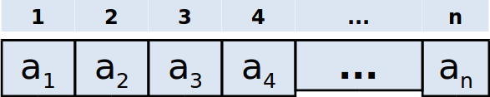
listas estáticas sequenciais
Lista sequencial: conjunto de registros de mesmo tipo na qual o sucessor de um elemento ocupa a posição física subsequente a este elemento
Implementação desta estrutura em C feita usando vetores e estruturas

Slide 16
Listas Estáticas Sequenciais - Vetores
Características
Os itens são armazenados em posições contíguas de memória;
A lista pode ser percorrida em qualquer direção;
A inserção de um novo item pode ser realizada após o último item com custo constante.
A inserção de um novo item no meio da lista requer um deslocamento de todos os itens localizados após o ponto de inserção.
Retirar um item do início da lista requer um deslocamento de itens para preencher o espaço deixado vazio

Slide 17
Listas Estáticas Sequenciais - Vetores
Vantagens
Acesso direto indexado a qualquer elemento (facilita modificações dos conteúdos);
Tempo constante para acessar os elementos (depende só do índice).
Desvantagens
Movimentação para a inserção e remoção de elementos;
Conhecimento a priori do tamanho do número máximo da lista. Depois da alocação, não mais do que essa quantidade poderá ser solicitada;
Quantidade fixa de memória permanece alocada, mesmo quando a estrutura estiver vazia.

Slide 18
Listas Estáticas Sequenciais - Vetores
Em geral, usamos esse tipo de lista nas seguintes situações:
Listas pequenas;
Inserção e remoção apenas no final da lista;
Tamanho máximo da lista bem definido;
A busca é a operação mais frequente.

Slide 19
listas estáticas sequenciais - tad
TipoLista
Itens
0
Primeiro
X1
X2
...
Xn
...
0
n
Último
Último: corresponde à 1ª posição vaga para inserção. Representa, também a quantidade de itens na lista.
MaxTam - 1

Slide 20
listas estáticas sequenciais - tad
#define MaxTam 100
#define InicioVetor 0
typedef int TipoChave;
typedef int Apontador;
typedef struct {
TipoChave Chave;
/* outros componentes */
} TipoItem;
typedef struct {
TipoItem item[MaxTam];
Apontador Primeiro, Ultimo;
} TipoLista;

Slide 21
Implementação Operações Básicas
void Inicia_Lista(TipoLista *Lista)
{
Lista->Primeiro = InicioVetor;
Lista->Ultimo = Lista->Primeiro;
}
int Lista_Vazia(TipoLista Lista)
{
return Lista.Primeiro == Lista.Ultimo;
}

Slide 22
Implementação Operações Básicas
int Insere_Lista(TipoItem x, TipoLista *Lista) {
if (Lista->Ultimo > MaxTam - 1) {
return (0);
} else {
Lista->itens[Lista->Ultimo] = x;
Lista->Ultimo++;
return (1);
}
}

Slide 23
Implementação Operações Básicas
void Retira_Lista(Apontador p, TipoLista *Lista, TipoItem *Item)
{
int Aux;
if (Lista_Vazia(*Lista) || p-1 >= Lista->Ultimo)
{
return (0);
}
*Item = Lista->itens[p - 1];
for (Aux = p; Aux < Lista->Ultimo; Aux++)
Lista->itens[Aux - 1] = Lista->itens[Aux];
Lista->Ultimo--;
}

Slide 24
Implementação Operações Básicas
void ImprimeLista(TipoLista Lista)
{
int Aux;
for (Aux = Lista.Primeiro; Aux<=(Lista.Ultimo - 1); Aux++)
printf("%d\n", Lista.itens[Aux].chave);
}

Slide 25
exercícios
Escreva uma função para exibir todos os alunos cadastrados numa lista.
Escreva uma função que recebe como parâmetros uma lista de alunos L e um valor z e que modifique o conteúdo de L, retirando todos os alunos com nota maior que z. Após a execução da função, o conteúdo de L deverá estar alterado.

Slide 26
Referências
Consultar ementário.

